Slide 1
REPÚBLICA DE ANGOLA
9º CONSELHO CONSULTIVO DO MINEA JULHO 26-27/2019
COMISSÃO DE GESTÃO DA
EMPRESA PROVINCIAL DE ÁGUAS E SANEAMENTO
DO MOXICO
ÁGUA E ENERGIA: MELHORIA DO SERVIÇO COM FOCO NA SUSTENTABILIDADE

Slide 2
RELATORIO SINOPSES EPASMOXICO-EP
 | Província do Moxico
 | Municipio do Moxico (sede) | Kamanongue | Léua | Lumeje Cameia | Luacano | Luau | Alto Zambeze | Luchazes | Bundas | TOTAL
DADOS POPULACIONAIS (2019) | 414.855 hab. (47%) | 39.659 hab. | 37.674 hab. | 24.213 hab. | 24.090 hab. | 103.826 hab. | 128. 724 | 16 .775. (2%) | 80 663 | 880 480
PROJECTOS EM CURSO |  | SAA sede do Municipio | SAA sede do Municipio | SAA sede do Municipio |  | SAA sede do Municipio | Reforço de SAA sede Cazombo
GRAU DE EXECUÇÃO FÍSICA E FINACEIRA |  | fase de mobilização Estaleiro | fase de mobilização Estaleiro | fase de mobilização Estaleiro |  | fase de mobilização Estaleiro | obra parada desde Dezembro 2017 com aprox. 55 % execução física |  | PIIM – Construção de SAA em (4) comunas
PROJECTOS EM PERPECTIVA | Expansão da rede de distribuição p/ 15.000 ligações domiciliárias (PIDSA 2) Prevendo um aumento de 64% na taixa de cobertura | PIIM – Construção de (6) SAA | Criação do GAS no âmbito de implementação do (MONGECA) a nível de todos os municípios | PIIM – Construção de (2) SAA em Bairros periféricos |  |  | PIIM – Construção de (6) SAA
ACÇOES DE FORMAÇÃO DENSENVOLVIDAS | Accços de capacitação pessoal da área técnica na vertente partilha de knou how e traning on job. Na área comercial, (contratação, factuaração e cobrança) no ambito da assistencia Técnica para o fortalecimento da DNA/ENGCONSULT

Slide 3
INDICADORES PARA A ÁGUA MEIO RURAL
 | Municipio do Moxico (sede) | Kamanongue | Léua | L. Cameia | Luacano | Luau | Alto Zambeze | Luchazes | Bundas | TOTAL
NUMÉRO DE PEQUENOS SISTEMAS (PSA) EXISTENTES | 49 un | 7 un | 5 un | 5 un | 4 un | 7 un | 7 un | 8 un | 19 un | 115 un
RACIO DE (PSA) EM FUNCIONAMENTO POR MAIS DE 30 DIAS CONSECUTIVOS % | 17 un (34,69%) | 4 un (57,14%) | 4 un (80%) | 100% | 100% | 100% | 100% | 100% | 13 un 68% | 69 un (60%)
PONTOS DE ÁGUA (PA)EXISTENTE | 57 un | 11 un | 8 un | 4 | 3 un | 55 un | 38 un | 4 un | 10 un | 189
RACIO DE (PA) EM FUNCIONAMENTO POR MAIS DE 30 DIAS CONSECUTIVOS % | 35 un (61%) | 0,00% | 2 un (25%) | 0,00% | 1 un (33%) | 22 un (40%) | 9 un (23,68%) | 0,00% | 5 un (50%) | 74 un (40%)
NUMÉRO (PSA) + (PA) POR CADA 1000 HABITANTES RURAIS -un | 0,03 | 0,45 | 0,34 | 0,37 | 0,37 | 0,60 | 0,00 | 0,71 | 0,00 | - 0,34%

Slide 4
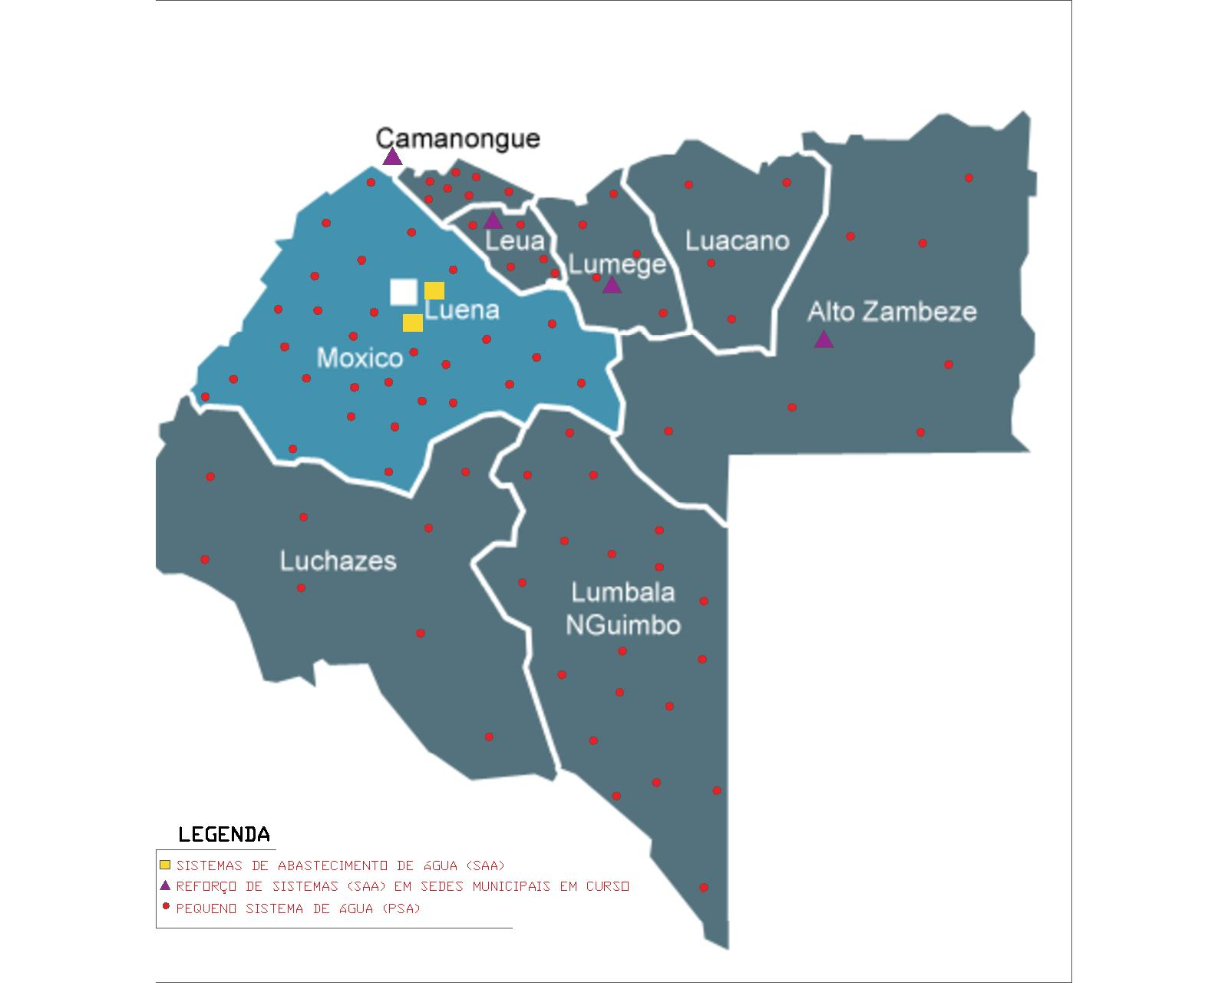

Slide 5
INDICADORES SSA DA SEDE CAPITAL/MOXICO
 | UNIDADE | Nº | %
TOTAL DE FUNCIONÁRIOS POR CADA 1000 LIGAÇÕES (rácio de 6 membros) para dois sub sistemas |  | 36,00 | 81%
RECUPERAÇÃO DE CUSTOS OPERACIONAIS % | Kz | Fase embrionária
TOTAL DE LIGAÇÕES DOMICILIARIAS CADASTRADAS |  | 7.405
TOTAL DE ÁGUA CAPTADA /TRATADA (Valor acumulado) | M3 | 1. 869 294
ÁGUA CAPTADA QUE E FACTURADA (Valor acumulado) | M3 | 402 843 | 22%
TOTAL DE VALOR COBRADO (Valor acumulado) (pago) | M3 | 290 366
RACIO VALORES COBRADOS VALORES FACTURADO % |  | Animador | 72%
POPULAÇÃO SERVIDA |  | 87.630 | 21%
NÚMERO DE HORAS DE DISTRIBUIÇÃO POR DIA |  | 8 horas (7-15)
NB: Com a previsão do reforco de mais 15000 ligações domiciliara pelo PDISA2 estima-se um aumento na taixa de cobertura de 63,5%

Slide 6
VOLUME PROJETADO: 3.508.110 m3 /Ano (18H/dia)
VOLUME DA PRODUÇÃO ATUAL: 584.676,66 m3/Ano

Slide 7
(valor de projecção anual na base de clientes do tipo domestico escalão 2) que representam 92% da base de dados cadastrada.
VALOR PROJETADO: 333.375.448,5 Kz/Ano

Slide 8
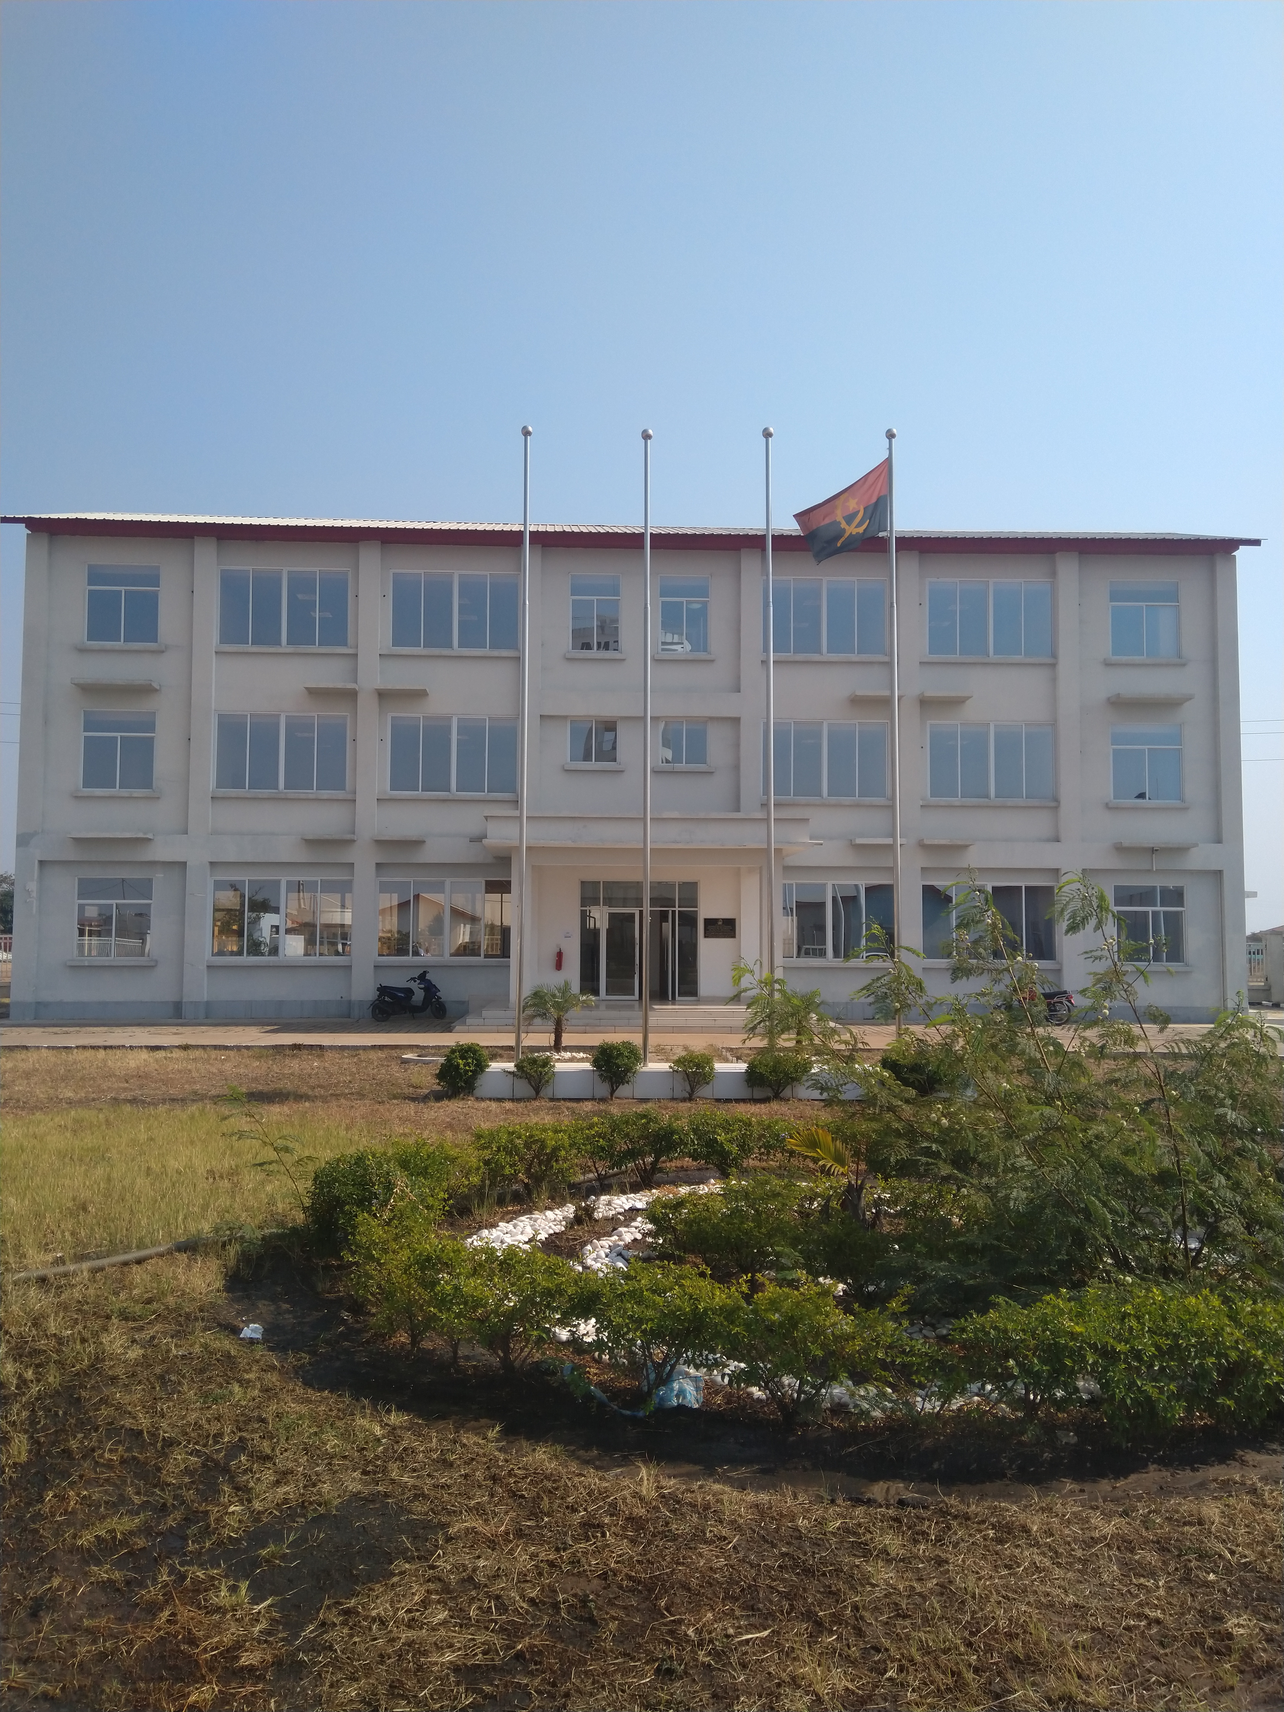
EPASMOXICO - EDIFÍCIO ADMINISTRATIVO

Slide 9
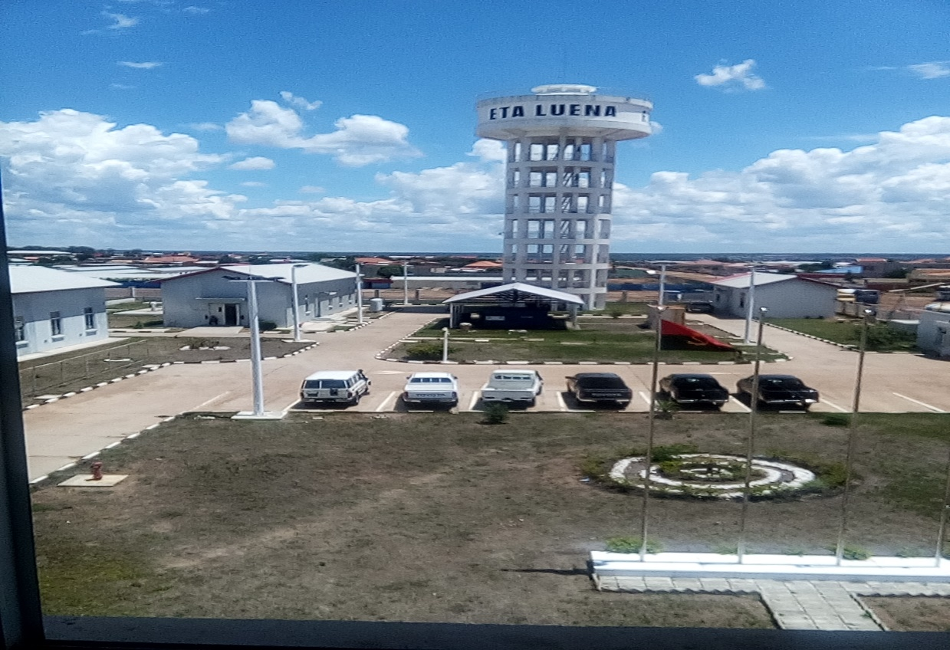

Slide 10
MUITO OBRIGADO

